Slide 1
Департамент образования города Москвы ГБОУ ШКОЛА № 1558 им. Росалии де Кастро Дошкольное отделение К 4; НОД КОНВЕНЦИЯ О ПРАВАХ РЕБЕНКА
Воспитатель: Мельникова Екатерина Ивановна

Slide 2
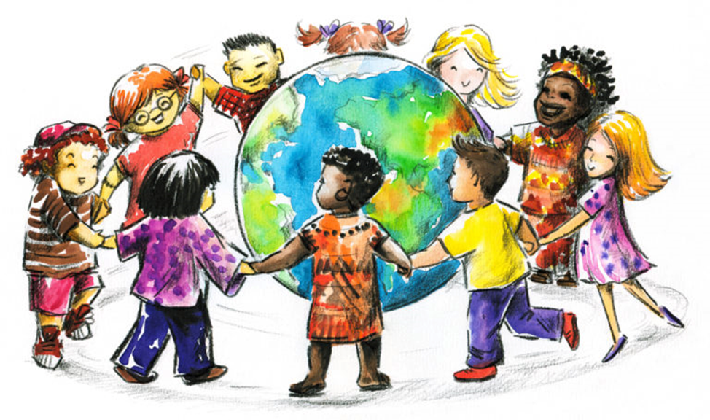
Объдиненные нации мира,
Желая, чтоб делом стали слова,
На Генассамблее ООН возвестили,
Что КАЖДЫЙ РЕБЕНОК ИМЕЕТ ПРАВА.
И документ там был принят – КОНВЕНЦИЯ –
Такой всеохватывающий закон!
В международной юриспруденции
Одним из главнейших является он!
Пока не исполнилось тебе восемнадцать,
Пока не нашел ты в жизни себя,
Ребенком до тех пор ты будешь считаться,
И эта Конвенция как раз для тебя!

Slide 3
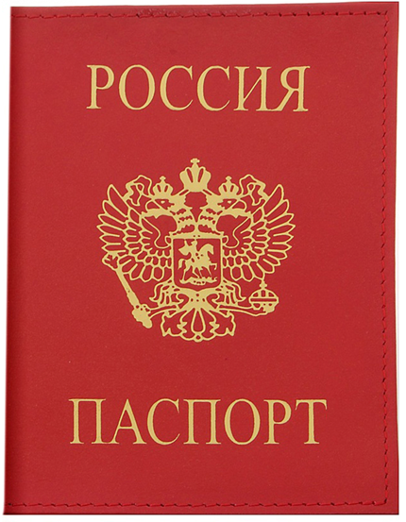
Каждый ребенок имеет право: - на имя, отчество, фамилию; - гражданство
Имена, имена, имена –
В нашей жизни звучат не случайно
Как загадочна наша страна,
Так и имя – загадка и тайна…

Slide 4
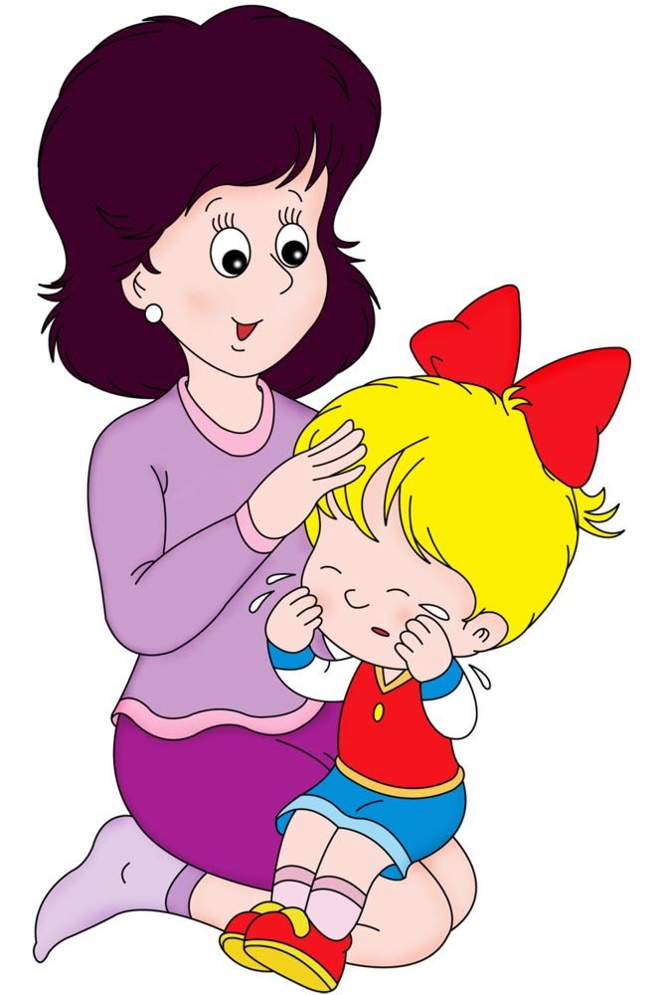
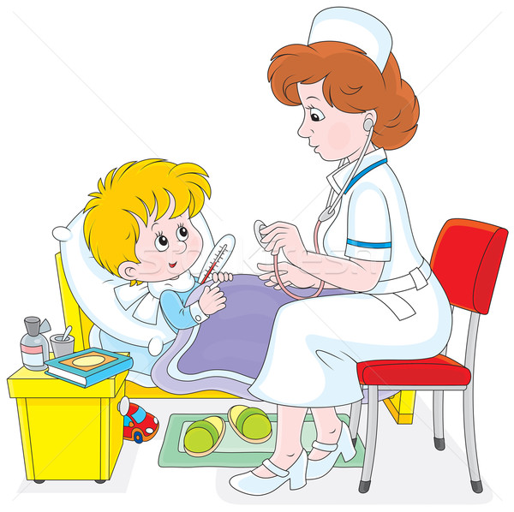
Каждый ребенок имеет право: на заботу на бесплатное на медицинское и защиту образование обслуживание

Slide 5
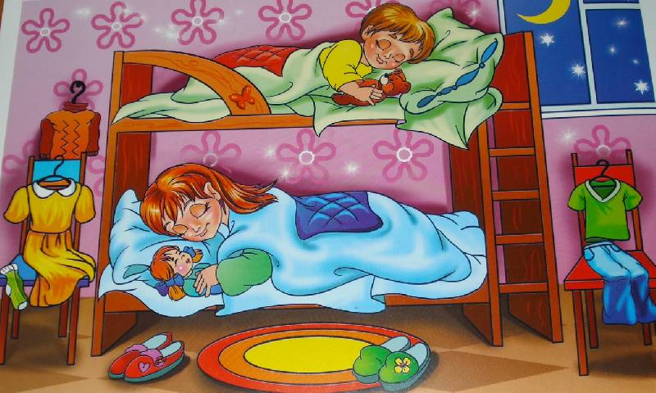
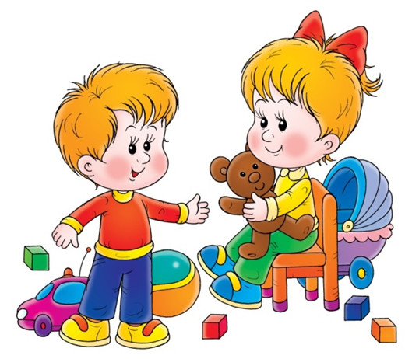
Каждый ребенок имеет право: на досуг и отдых

Slide 6
Каждый ребенок имеет право: на семью

Slide 7
Каждый ребенок имеет право: на получение информации

Slide 8
Каждый ребенок имеет право: на достаточное питания и достаточное количество чистой воды

Slide 9
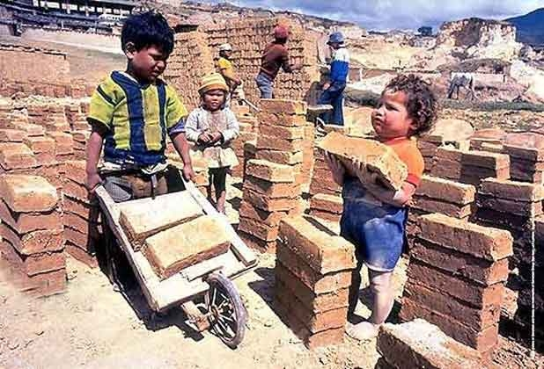
Дети не должны использоваться в качестве дешевой рабочей силы

Slide 10
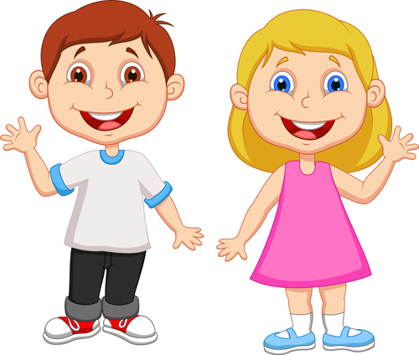
Каждый ребенок имеет право: свободно выражать свои взгляды
Высказать правду ты можешь везде –
Дома и в школе, и даже в суде.
Но уважай убежденья других!
Право на мнение есть и у них!

Slide 11
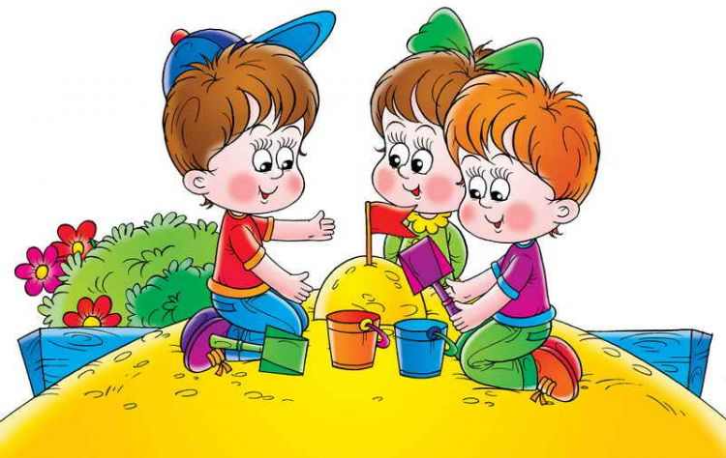
Каждый ребенок имеет право: на свободное общение

Slide 12
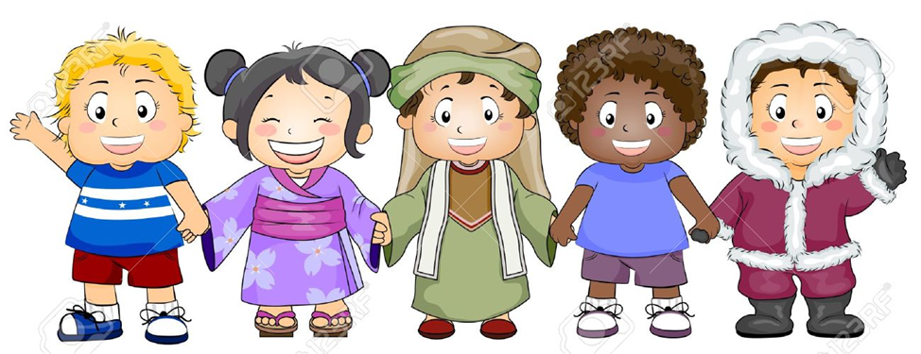
Каждый ребенок имеет право: говорить на родном языке, исповедовать свою религию, соблюдать обряды своей культуры

Slide 13
Список использованных материалов: 1. А. Бобров «Имена» 2. https://nsportal.ru/detskiy-sad/upravlenie-dou/2015/09/21/konventsiya-o-pravah-rebenka и другие источники Интернет

Slide 14
СПАСИБО ЗА ВНИМАНИЕ!

